Slide 1
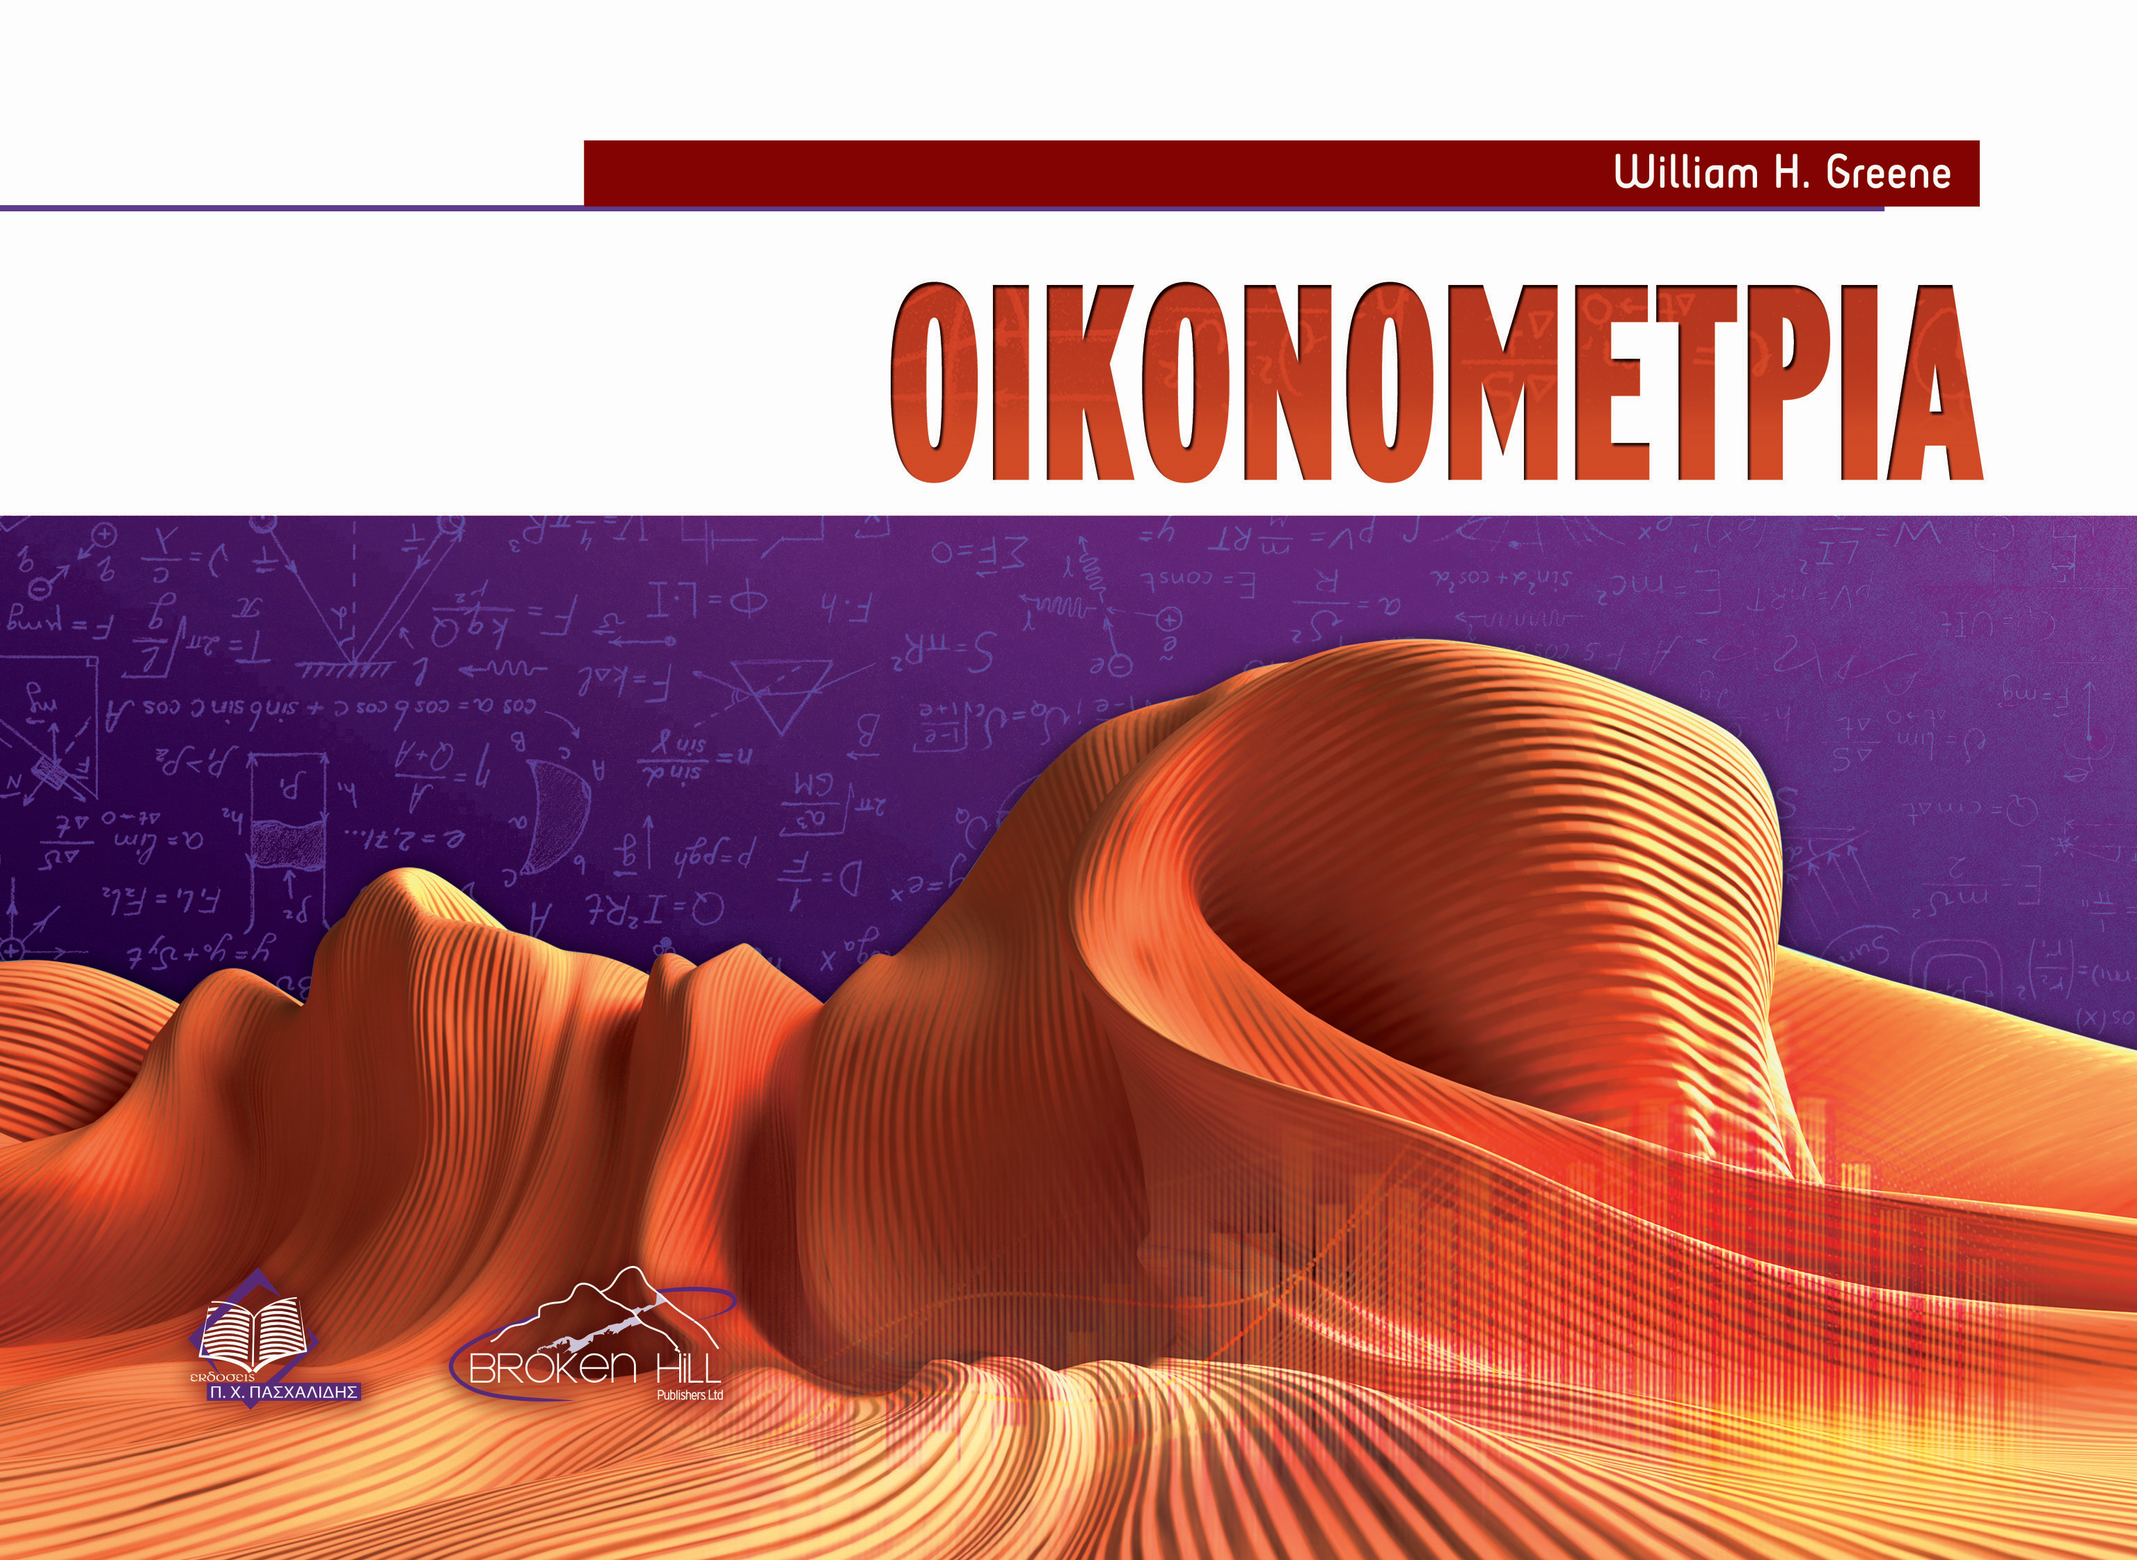
Κεφάλαιο 10
Συστήματα Εξισώσεων Παλινδρόμησης

Slide 2
Εισαγωγή
1. Σύνολο Εξισώσεων Παλινδρόμησης. Το υπόδειγμα του Munnell (1990) για την παραγωγή σε 48 πολιτείες των ΗΠΑ, m, κατά την περίοδο t είναι
2. ΄Ιδιοι Παλινδρομητές. Το υπόδειγμα αποτίμησης κεφαλαιουχικών περιουσιακών στοιχείων υποδηλώνει ότι, για έναν συγκεκριμένο τίτλο

Slide 3
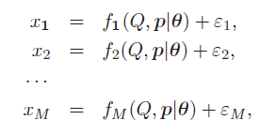
Εισαγωγή
3. Δυναμικές Γραμμικές Εξισώσεις. Οι Pesaran και Smith (1995) πρότειναν ένα δυναμικό υπόδειγμα για τον προσδιορισμό του μισθού σε 38 βιομηχανίες του Ηνωμένου Βασιλείου. Η βασική εξίσωση είναι της μορφής
4. Σύστημα Εξισώσεων Ζήτησης: Το εμπειρικό υπόδειγμα είναι

Slide 4
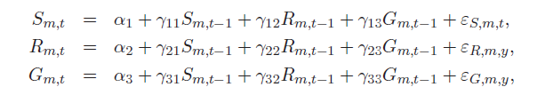
Εισαγωγή
5. Διανυσματική Αυτοπαλινδρόμηση: Στο Κεφάλαιο 13, θα εξετάσουμε ένα υπόδειγμα για τις δημοτικές δημοσιονομικές δραστηριότητες στη Σουηδία, με τη μορφή
6. Γραμμικό υπόδειγμα δεδομένων panel. Στο Κεφάλαιο 11, θα εξετάσουμε υποδείγματα για δεδομένα panel −t = 1, . . . , T επαναλαμβανόμενες παρατηρήσεις για το άτομο m, με τη μορφή

Slide 5
Εισαγωγή
7. Σύστημα Ταυτόχρονων Εξισώσεων. Μια συνηθισμένη μορφή ενός υποδείγματος ισορροπίας σε μια αγορά είναι

Slide 6
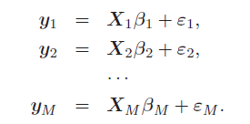
Το υπόδειγμα των φαινομενικά ασυσχέτιστων παλινδρομήσεων
΄Ολα τα παραδείγματα που αναφέραμε στην Εισαγωγή έχουν την ίδια δομή, την οποία μπορούμε να εκφράσουμε ως
Υπάρχουν M εξισώσεις και T παρατηρήσεις στο δείγμα.1 Το υπόδειγμα φαινομενικά ασυσχέτιστων παλινδρομήσεων (Seemingly Unrelated Regression-SUR) είναι

Slide 7
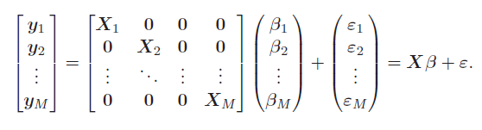
Το υπόδειγμα των φαινομενικά ασυσχέτιστων παλινδρομήσεων
Οι εξισώσεις αναφέρονται ως «φαινομενικά ασυσχέτιστες» λόγω της ενδεχόμενης συσχέτισης στους μη παρατηρήσιμους διαταρακτικούς όρους, συνδέονται, εmt και εnt.2 Συγκεντρώνοντας τις παρατηρήσεις, έχουμε

Slide 8
Το υπόδειγμα των φαινομενικά ασυσχέτιστων παλινδρομήσεων
Το MT × 1 διάνυσμα των διαταρακτικών όρων είναι
Υποθέτουμε ότι τα Xi είναι αυστηρά εξωγενή,
και ότι σε κάθε εξίσωση έχουμε ομοσκεδαστικότητα και μη αυτοσυσχέτιση,

Slide 9
Το υπόδειγμα των φαινομενικά ασυσχέτιστων παλινδρομήσεων
Για τους διαταρακτικούς όρους στο σύνολο του υποδείγματος έχουμε
Όπου
είναι η M ×M μήτρα συνδιακυμάνσεων των διαταρακτικών όρων για την παρατήρηση t, εt.

Slide 10
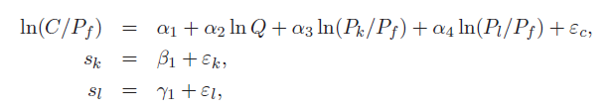
Μέθοδος ελαχίστων τετραγώνων και αξιόπιστη επαγωγή
Οι τρεις εξισώσεις είναι
όπου C είναι το συνολικό κόστος, Pk, Pl και Pf είναι οι τιμές ανά μονάδα για το κεφάλαιο, την εργασία και τα καύσιμα, Q είναι η παραγωγή και sk και sl είναι τα μερίδια κόστους για το κεφάλαιο και την εργασία.

Slide 11
Μέθοδος ελαχίστων τετραγώνων και αξιόπιστη επαγωγή
Τα δεδομένα μπορούν να συγκεντρωθούν ανά εξίσωση όπως παρακάτω,

Slide 12
Μέθοδος ελαχίστων τετραγώνων και αξιόπιστη επαγωγή
Τα δεδομένα μπορούν επίσης να συγκεντρωθούν ανά παρατήρηση, αναδιατάσσοντας τις γραμμές έτσι ώστε
΄Ετσι, έχουμε

Slide 13
Μέθοδος ελαχίστων τετραγώνων και αξιόπιστη επαγωγή
Από την Εξίσωση (10-2) βλέπουμε ότι, αν δεν υπάρχουν περιορισμοί για το β, η εκτίμηση ελαχίστων τετραγώνων για του β θα είναι ισοδύναμη με τη μέθοδο OLS για κάθε εξίσωση ξεχωριστά
Επομένως,

Slide 14
Μέθοδος ελαχίστων τετραγώνων και αξιόπιστη επαγωγή
Επειδή αυτό είναι ένα απλό υπόδειγμα παλινδρόμησης με ομοσκεδαστικούς διαταρακτικούς όρους χωρίς αυτοσυσχέτιση, ο συνήθης εκτιμητής για την ασυμπτωτική μήτρα συνδιακυμάνσεων του (bm, bn) είναι
όπου ^{s}mn = e’men/T .
Η εκτιμήτρια στην Εξίσωση (10-7) θα αντικατασταθεί από την

Slide 15
Μέθοδος ελαχίστων τετραγώνων και αξιόπιστη επαγωγή
Για τον έλεγχο υποθέσεων, είτε εντός είτε μεταξύ των εξισώσεων, της μορφής H0 : Rβ = q, μπορούμε να χρησιμοποιήσουμε το στατιστικό Wald,
που έχει οριακή κατανομή χ² με πλήθος βαθμών ελευθερίας ίσο με το πλήθος των περιορισμών.

Slide 16
Γενικευμένα ελάχιστα τετράγωνα
Το υπόδειγμα γενικευμένης παλινδρόμησης εφαρμόζεται στο υπόδειγμα της Εξίσωσης (10-2). Στην Εξίσωση (10-3), όπου η μήτρα I είναι T ×T, η MT ×MT μήτρα συνδιακυμάνσεων για όλους τους διαταρακτικούς όρους είναι Ω = Σ ⊗ I και
Ο αποτελεσματικός εκτιμητής είναι ο εκτιμητής γενικευμένων ελαχίστων τετραγώνων.6 Ο εκτιμητής GLS είναι

Slide 17
Γενικευμένα ελάχιστα τετράγωνα
Συμβολίζουμε το στοιχείο mn της μήτρας Σ⁻¹ ως σ^{mn}. Επεκτείνοντας τη γινόμενα Kronecker, έχουμε

Slide 18
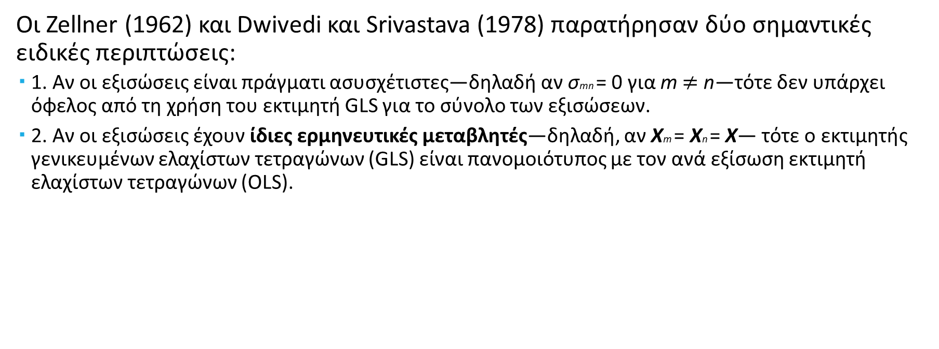
Γενικευμένα ελάχιστα τετράγωνα
Οι Zellner (1962) και Dwivedi και Srivastava (1978) παρατήρησαν δύο σημαντικές ειδικές περιπτώσεις:
1. Αν οι εξισώσεις είναι πράγματι ασυσχέτιστες—δηλαδή αν σmn = 0 για m $≠$ n—τότε δεν υπάρχει όφελος από τη χρήση του εκτιμητή GLS για το σύνολο των εξισώσεων.
2. Αν οι εξισώσεις έχουν ίδιες ερμηνευτικές μεταβλητές—δηλαδή, αν Xm = Xn = X— τότε ο εκτιμητής γενικευμένων ελαχίστων τετραγώνων (GLS) είναι πανομοιότυπος με τον ανά εξίσωση εκτιμητή ελαχίστων τετραγώνων (OLS).

Slide 19
Γενικευμένα ελάχιστα τετράγωνα
Δύο προτάσεις που ισχύουν γενικά είναι οι εξής:
1. ‘Οσο μεγαλύτερη είναι η συσχέτιση των διαταρακτικών όρων, τόσο μεγαλύτερο είναι το όφελος αποτελεσματικότητας από τη χρήση του εκτιμητή GLS.
2. ΄Οσο μικρότερη είναι η συσχέτιση μεταξύ των μητρών X, τόσο μεγαλύτερο είναι το όφελος αποτελεσματικότητας από τη χρήση του εκτιμητή GLS

Slide 20
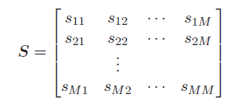
Εφικτός εκτιμητής γενικευμένων ελαχίστων τετραγώνων
΄Ενα πρώτο βήμα είναι η εκτίμηση των στοιχείων της Σ, χρησιμοποιώντας την
Διαθέτοντας τη μήτρα

Slide 21

Εφικτός εκτιμητής γενικευμένων ελαχίστων τετραγώνων
Ο εκτιμητής FGLS προϋποθέτει την αντιστροφή της μήτρας S, της οποίας το στοιχείο mn δίνεται από την Εξίσωση (10-11). Αυτή η μήτρα είναι M ×M. Υπολογίζεται μέσω των καταλοίπων ελαχίστων τετραγώνων, χρησιμοποιώντας την
όπου et είναι ένα διάνυσμα 1 ×M που περιέχει τα M κατάλοιπα από τις M εξισώσεις κατά την περίοδο t, το οποίο βρίσκεται στη γραμμή tτ της T ×M μήτρας των καταλοίπων, E.

Slide 22


΄Ελεγχοι υποθέσεων
Για τον έλεγχο μιας υπόθεσης σχετικά με το β, ένα στατιστικό που είναι ανάλογο με το F-στατιστικό στο υπόδειγμα πολλαπλής παλινδρόμησης
σε μεγάλα δείγματα, το στατιστικό θα έχει όμοια συμπεριφορά με το

Slide 23

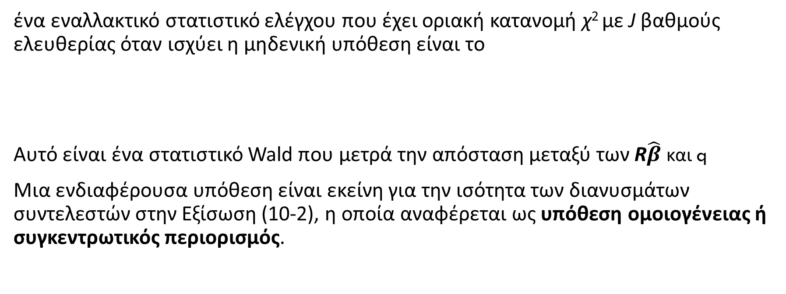
΄Ελεγχοι υποθέσεων
ένα εναλλακτικό στατιστικό ελέγχου που έχει οριακή κατανομή χ² με J βαθμούς ελευθερίας όταν ισχύει η μηδενική υπόθεση είναι το
Αυτό είναι ένα στατιστικό Wald που μετρά την απόσταση μεταξύ των R$\hat{β}$ και q
Μια ενδιαφέρουσα υπόθεση είναι εκείνη για την ισότητα των διανυσμάτων συντελεστών στην Εξίσωση (10-2), η οποία αναφέρεται ως υπόθεση ομοιογένειας ή συγκεντρωτικός περιορισμός.

Slide 24
΄Ελεγχοι υποθέσεων
Μια ενδιαφέρουσα υπόθεση είναι εκείνη για την ισότητα των διανυσμάτων συντελεστών στην Εξίσωση (10-2), η οποία αναφέρεται ως υπόθεση ομοιογένειας ή συγκεντρωτικός περιορισμός.
Ο συγκεντρωτικός περιορισμός είναι ότι βm = βM, i = 1, . . . , M − 1. Σύμφωνα με τις Εξισώσεις (10-15) και (10-16), διατυπώνουμε την υπόθεση ως

Slide 25
΄Ελεγχοι υποθέσεων
Για τον έλεγχο της μηδενικής υπόθεσης ότι η μήτρα Σ στην Εξίσωση (10-3) είναι διαγώνια έναντι της εναλλακτικής υπόθεσης ότι η Σ είναι απλώς μια θετικά ορισμένη μήτρα, το στατιστικό του λόγου πιθανοφανειών είναι
όπου S1 είναι η μήτρα συνδιακυμάνσεων των καταλοίπων που ορίζουμε στην Εξίσωση

Slide 26
΄Ελεγχοι υποθέσεων
Το στατιστικό του πολλαπλασιαστή Lagrange που ανέπτυξαν οι Breusch και Pagan (1980) είναι
βάσει της δειγματικής μήτρας συνδιακυμάνσεων για τα M σύνολα των T καταλοίπων OLS.

Slide 27
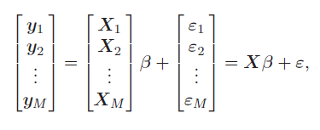
Το ομαδοποιημένο υπόδειγμα
Αν οι μεταβλητές στη Xm είναι οι ίδιες και αν υποθέσουμε ότι τα διανύσματα συντελεστών στην Εξίσωση (10-2) είναι μεταξύ τους ίσα, τότε έχουμε το ομαδοποιημένο υπόδειγμα,
Συγκεντρώνοντας τις T παρατηρήσεις για την ομάδα m, έχουμε
Για οποιαδήποτε από τις M ομάδες, έχουμε

Slide 28
Το ομαδοποιημένο υπόδειγμα
Όπου
ή

Slide 29
Το ομαδοποιημένο υπόδειγμα
Ο εκτιμητής γενικευμένων ελαχίστων􀀁τετραγώνων υπό αυτή την υπόθεση είναι
Ο εκτιμητής FGLS μπορεί να εκτιμηθεί χρησιμοποιώντας την Εξίσωση (10-11), όπου το em είναι ένα υπό-διάνυσμα του διανύσματος καταλοίπων OLS για όλες τις MT παρατηρήσεις

Slide 30
Παράδειγμα 10.1. ΄Ενα Υπόδειγμα Περιφερειακής Παραγωγής για το Δημόσιο Κεφάλαιο

Slide 34
Συνάρτηση κόστους COBB–DOUGLAS
Αναλογιστείτε μια συνάρτηση παραγωγής COBB–DOUGLAS,
Η συνάρτηση Lagrange. για το πρόβλημα μεγιστοποίησης είναι
όπου p είναι το διάνυσμα των τιμών των M συντελεστών παραγωγής. Οι αναγκαίες συνθήκες για τη μεγιστοποίηση αυτής της συνάρτησης είναι

Slide 35
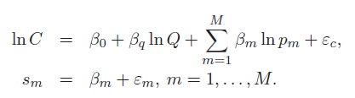
Συνάρτηση κόστους COBB–DOUGLAS
Από την κοινή λύση των παραπάνω προκύπτουν οι xm(Q, p) και λ(Q, p). ΄Ετσι, το συνολικό κόστος της παραγωγής είναι
Το μερίδιο κόστους για τον συντελεστή παραγωγής m είναι
Το πλήρες υπόδειγμα είναι

Slide 36
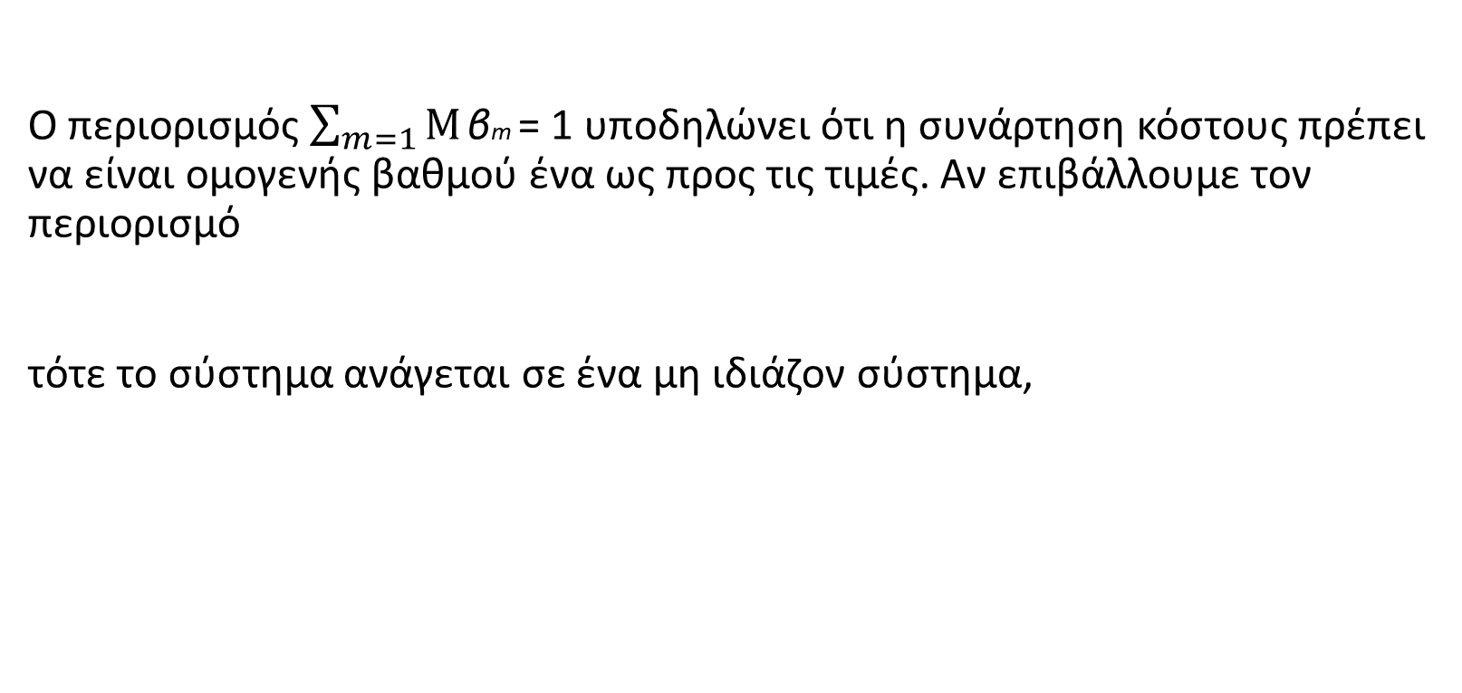
Συνάρτηση κόστους COBB–DOUGLAS
Ο περιορισμός $\sum_{m=1}{Μ}$ βm = 1 υποδηλώνει ότι η συνάρτηση κόστους πρέπει να είναι ομογενής βαθμού ένα ως προς τις τιμές. Αν επιβάλλουμε τον περιορισμό
τότε το σύστημα ανάγεται σε ένα μη ιδιάζον σύστημα,

Slide 39
Συνάρτηση κόστους COBB–DOUGLAS
Το συνολικό κόστος παραγωγής δίνεται από τη συνάρτηση κόστους,
Αν υπάρχουν σταθερές αποδόσεις κλίμακας, τότε μπορούμε να δείξουμε ότι C = Qc(p) ή C/Q = c(p), όπου c(p) είναι η συνάρτηση μέσου κόστους.

Slide 40

Συνάρτηση κόστους COBB–DOUGLAS
Οι συναρτήσεις ζήτησης παραγωγικών συντελεστών που ελαχιστοποιούν το κόστος υπολογίζονται εφαρμόζοντας το λήμμα του Shephard (1970), που υποδηλώνει ότι αν η C(Q, p) δίνει το ελάχιστο συνολικό κόστος παραγωγής, τότε το σύνολο των συναρτήσεων ζήτησης παραγωγικών συντελεστών που ελαχιστοποιούν το κόστος δίνονται από τη σχέση
Εναλλακτικά, υπολογίζοντας τις παραγώγους των λογαρίθμων, παίρνουμε τα μερίδια κόστους των συντελεστών παραγωγής που ελαχιστοποιούν το κόστος,

Slide 41
Συνάρτηση κόστους COBB–DOUGLAS
Η υπερβατική λογαριθμική συνάρτηση (translog) είναι η συχνότερα χρησιμοποιούμενη συνάρτηση στις εμπειρικές μελέτες. Υπολογίζοντας την προσέγγιση Taylor δεύτερου βαθμού γύρω από το σημείο ln(p) = 0 για την ln c(p), παίρνουμε
όπου όλες οι παράγωγοι υπολογίζονται στο σημείο της προσέγγισης. Αν αντιμετωπίσουμε αυτές τις παραγώγους ως συντελεστές, τότε η συνάρτηση κόστους γίνεται

Slide 42
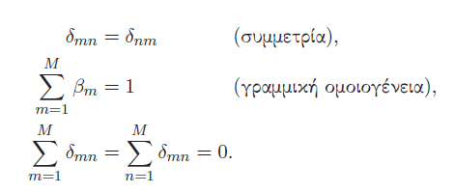
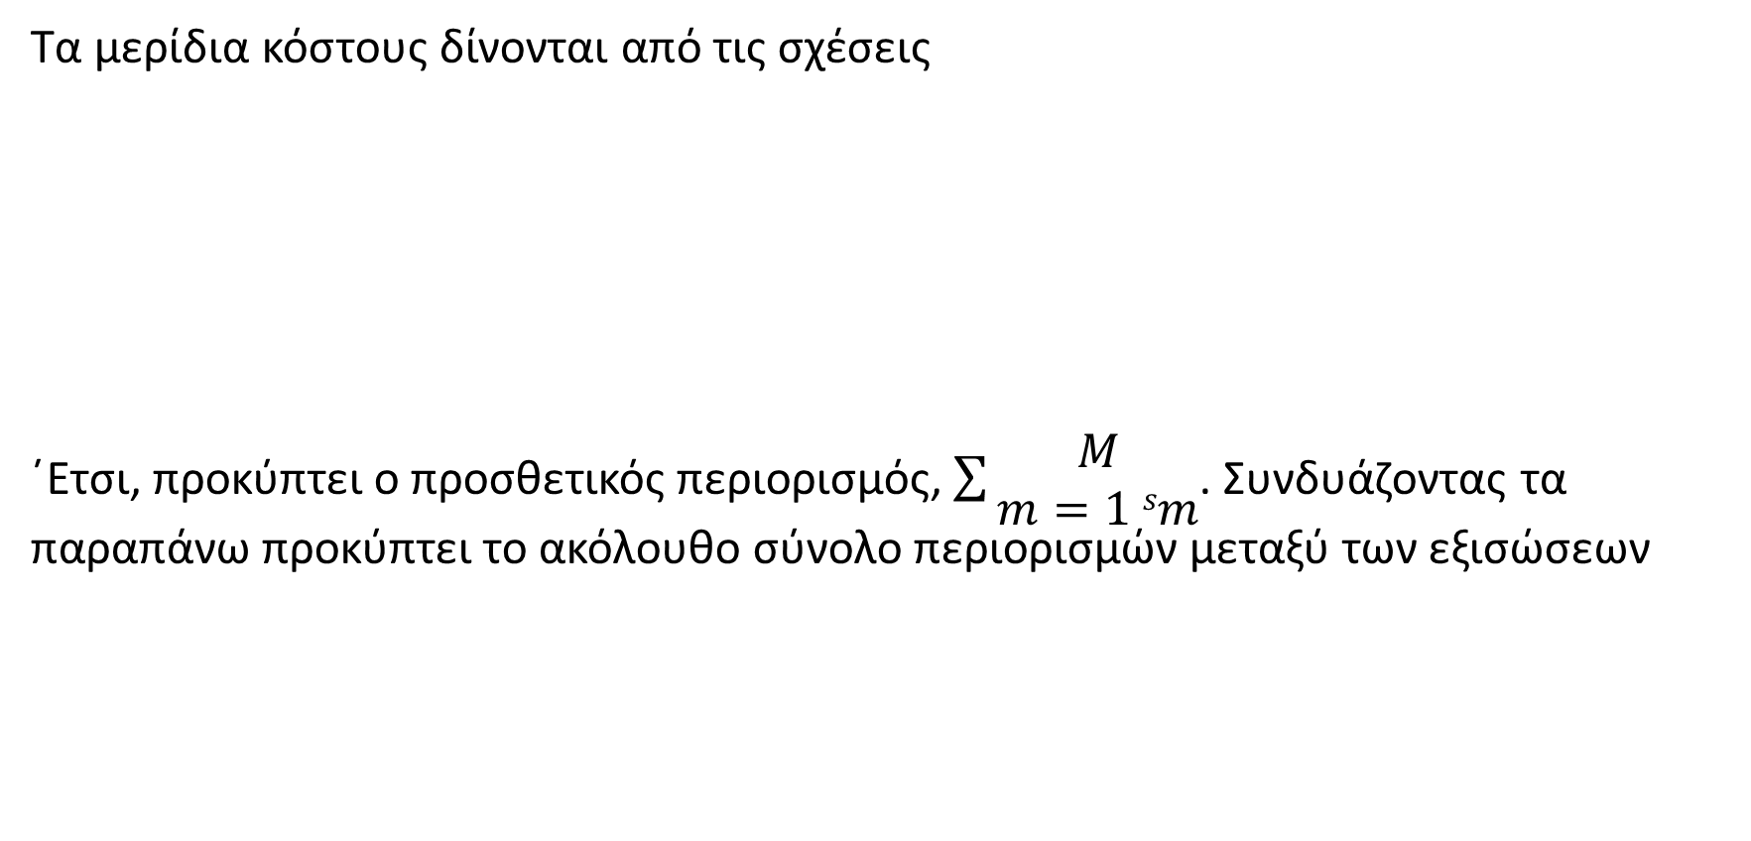
Συνάρτηση κόστους COBB–DOUGLAS
Τα μερίδια κόστους δίνονται από τις σχέσεις
΄Ετσι, προκύπτει ο προσθετικός περιορισμός, $\sum{\begin{matrix}M \\ m=1 sm\end{matrix}}$. Συνδυάζοντας τα παραπάνω προκύπτει το ακόλουθο σύνολο περιορισμών μεταξύ των εξισώσεων

Slide 45
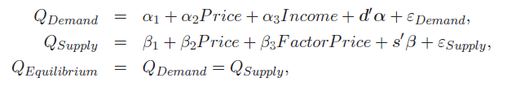
Υποδείγματα ταυτόχρονων εξισώσεων
Το υπόδειγμα φαινομενικά ανεξάρτητων παλινδρομήσεων,
προκύπτει από ένα σύνολο εξισώσεων παλινδρόμησης που συσχετίζονται μέσω των διαταρακτικών τους όρων.
Στο υπόδειγμα της ισορροπίας της αγοράς που παρουσιάσαμε στην εισαγωγή,
καμία από τις δύο εξισώσεις δεν περιλαμβάνει έναν υπό συνθήκη μέσο.

Slide 47
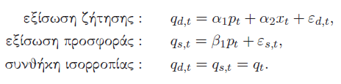
Συστήματα εξισώσεων
Αναλογιστείτε μια απλοποιημένη εκδοχή του υποδείγματος ισορροπίας,
Αυτές οι εξισώσεις αποτελούν διαρθρωτικές εξισώσεις
Επειδή σε αυτό το υπόδειγμα η τιμή και η ποσότητα προσδιορίζονται από κοινού, αυτές οι μεταβλητές ονομάζονται από κοινού εξαρτημένες ή ενδογενείς μεταβλητές.
Υποθέτουμε ότι το εισόδημα, x, προσδιορίζεται εκτός του υποδείγματος, γεγονός που το καθιστά εξωγενή μεταβλητή.
Οι διαταρακτικοί όροι προστίθενται στη συνήθη περιγραφή ώστε να προκύψει ένα οικονομετρικό υπόδειγμα.
Για τον προσδιορισμό της τιμής και της παλληλεξαρτώμενοοσότητας ισορροπίας απαιτούνται και οι τρεις εξισώσεις, και έτσι το σύστημα είναι.

Slide 48
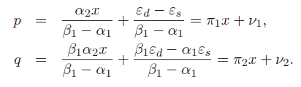

Συστήματα εξισώσεων
Η επίλυση των εξισώσεων για τις μεταβλητές p και q σε όρους των x, εd και εs οδηγεί στη μειωμένη μορφή του υποδείγματος,
Υποθέστε ότι έχουμε ένα δείγμα T παρατηρήσεων για τις μεταβλητές p, q και x έτσι ώστε

Slide 49
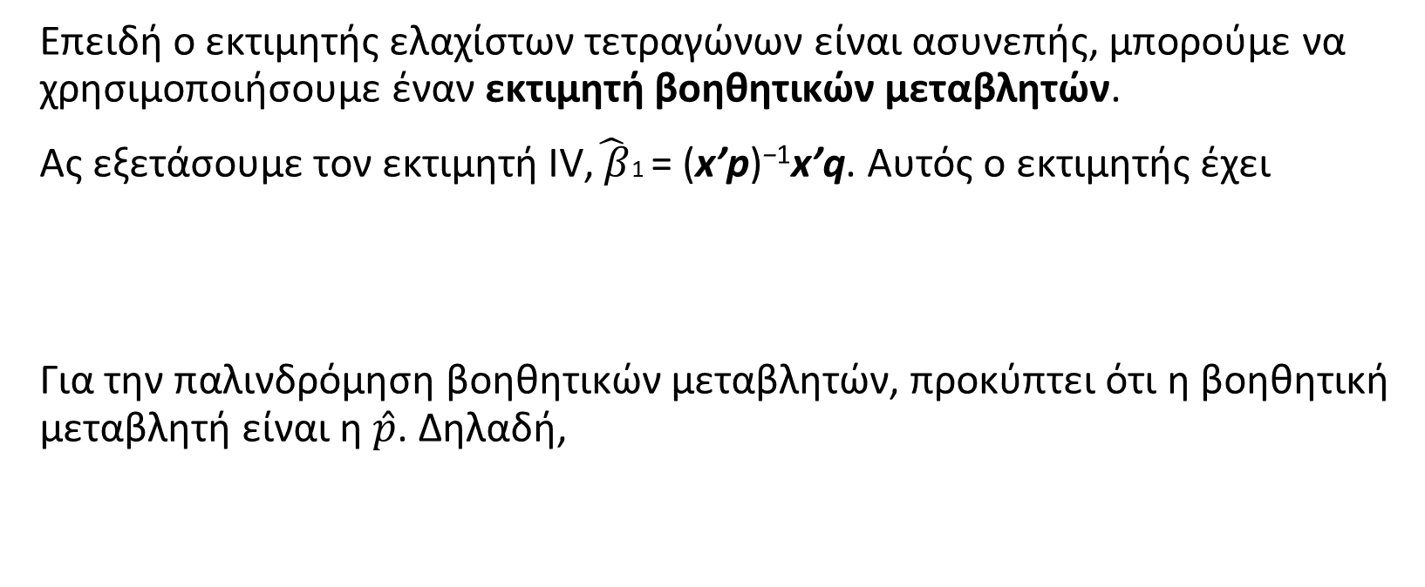
Συστήματα εξισώσεων
Επειδή ο εκτιμητής ελαχίστων τετραγώνων είναι ασυνεπής, μπορούμε να χρησιμοποιήσουμε έναν εκτιμητή βοηθητικών μεταβλητών.
Ας εξετάσουμε τον εκτιμητή IV,$\hat{ β}$1 = (x’p)⁻¹x’q. Αυτός ο εκτιμητής έχει
Για την παλινδρόμηση βοηθητικών μεταβλητών, προκύπτει ότι η βοηθητική μεταβλητή είναι η $\hat{p}$. Δηλαδή,

Slide 50
΄Ενας γενικός συμβολισμός για τα γραμμικά υποδείγματα ταυτόχρονων εξισώσεων
Η διαρθρωτική μορφή του υποδείγματος είναι

Slide 51
΄Ενας γενικός συμβολισμός για τα γραμμικά υποδείγματα ταυτόχρονων εξισώσεων
Σε όρους μητρών, το σύστημα μπορεί να γραφτεί ως

Slide 52
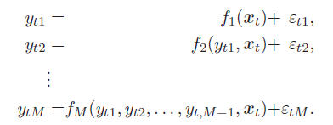
΄Ενας γενικός συμβολισμός για τα γραμμικά υποδείγματα ταυτόχρονων εξισώσεων
Αν η Γ είναι μια άνω τριγωνική μήτρα, τότε το σύστημα λέγεται άνω τριγωνικό. Σε αυτή την περίπτωση, το υπόδειγμα είναι της μορφής
Η λύση του συστήματος εξισώσεων όπου προσδιορίζεται το yt σε όρους xt και εt είναι η μειωμένη μορφή του υποδείγματος,

Slide 53
΄Ενας γενικός συμβολισμός για τα γραμμικά υποδείγματα ταυτόχρονων εξισώσεων
Για να υπάρχει αυτή η λύση, το υπόδειγμα θα πρέπει να ικανοποιεί τη συνθήκη πληρότητας για
συστήματα ταυτόχρονων εξισώσεων: η Γ πρέπει να είναι μη ιδιάζουσα.

Slide 54

Παράδειγμα 10.5. Διάρθρωση και Μειωμένη Μορφή σε ΄Ενα Μικρό Μακροοικονομικό Υπόδειγμα
Αναλογιστείτε το υπόδειγμα
Το υπόδειγμα περιλαμβάνει μια αυτοπαλινδρομούμενη συνάρτηση κατανάλωσης βάσει του προϊόντος, yt, και μιας παρελθοντικής τιμής του, την εξίσωση επενδύσεων βάσει του επιτοκίου, rt, και του ρυθμού μεγέθυνσης του προϊόντος, και μια συνθήκη ισορροπίας.

Slide 55
Παράδειγμα 10.5. Διάρθρωση και Μειωμένη Μορφή σε ΄Ενα Μικρό Μακροοικονομικό Υπόδειγμα
Η μειωμένη μορφή αυτού του υποδείγματος είναι
΄Οπου Λ = 1− α1 − β2. Η συνθήκη πληρότητας προϋποθέτει το άθροισμα α1 + β2 να μην ισούται με τη μονάδα.

Slide 56
Παράδειγμα 10.5. Διάρθρωση και Μειωμένη Μορφή σε ΄Ενα Μικρό Μακροοικονομικό Υπόδειγμα
Παρατηρείστε ότι στη μειωμένη μορφή εξακολουθεί να ισχύει η συνθήκη ισορροπίας, yt = ct+it+gt. Συμβολίζουμε y = [c, i, y], x = [1, r, g, c−1, y−1] και
΄Ετσι, η μήτρα συντελεστών για τη μειωμένη μορφή είναι

Slide 57

΄Ενας γενικός συμβολισμός για τα γραμμικά υποδείγματα ταυτόχρονων εξισώσεων
Υποθέτουμε ότι διαρθρωτικοί διαταρακτικοί όροι λαμβάνονται τυχαία από μια M-διάστατη κατανομή με
Προς το παρόν, υποθέτουμε ότι
Προκύπτει ότι οι διαταρακτικοί όροι της μειωμένης μορφής, ν’t = εtΓ⁻¹, έχουν
Αυτό συνεπάγεται ότι

Slide 58
Εκτίμηση και στατιστική επαγωγή με μια εξίσωση
Για τους σκοπούς της εκτίμησης και της στατιστικής επαγωγής, θα εκφράσουμε το υπόδειγμα όπως θα το διατύπωνε ένας ερευνητής,
όπου yj είναι η «εξαρτημένη μεταβλητή» στην εξίσωση, Xj είναι το σύνολο των εξωγενών μεταβλητών που εμφανίζονται στην εξίσωση j—παρατηρείστε ότι δεν είναι το σύνολο όλων των μεταβλητών στο υπόδειγμα—και Zj = (Xj ,Yj).

Slide 59
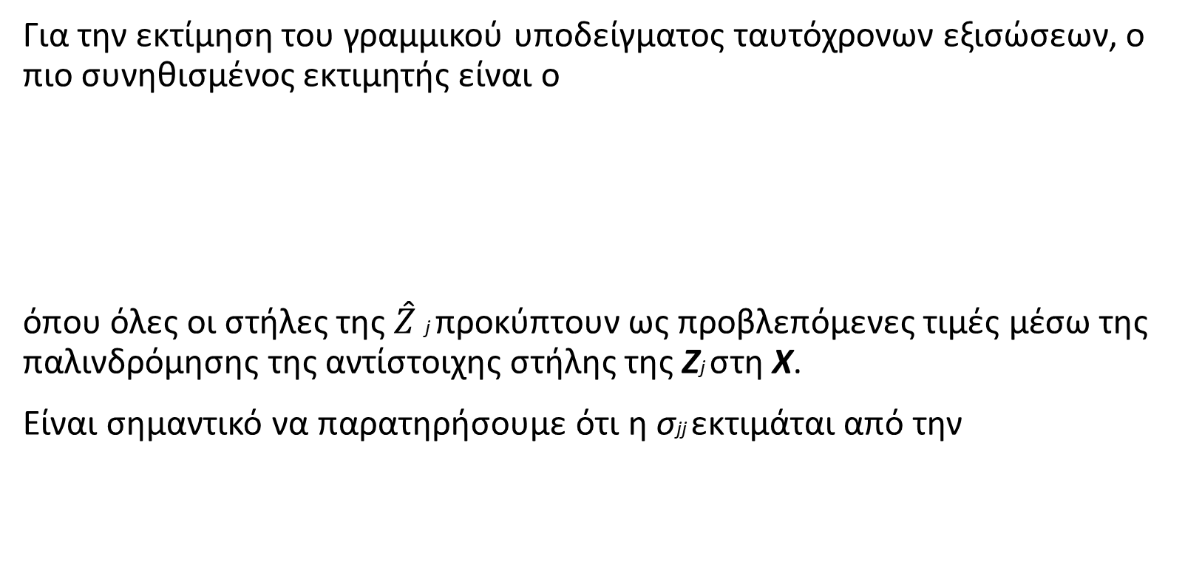
Εκτίμηση και στατιστική επαγωγή με μια εξίσωση
Για την εκτίμηση του γραμμικού υποδείγματος ταυτόχρονων εξισώσεων, ο πιο συνηθισμένος εκτιμητής είναι ο
όπου όλες οι στήλες της $\hat{Z}$ j προκύπτουν ως προβλεπόμενες τιμές μέσω της παλινδρόμησης της αντίστοιχης στήλης της Zj στη X.
Είναι σημαντικό να παρατηρήσουμε ότι η σjj εκτιμάται από την

